Slide 1
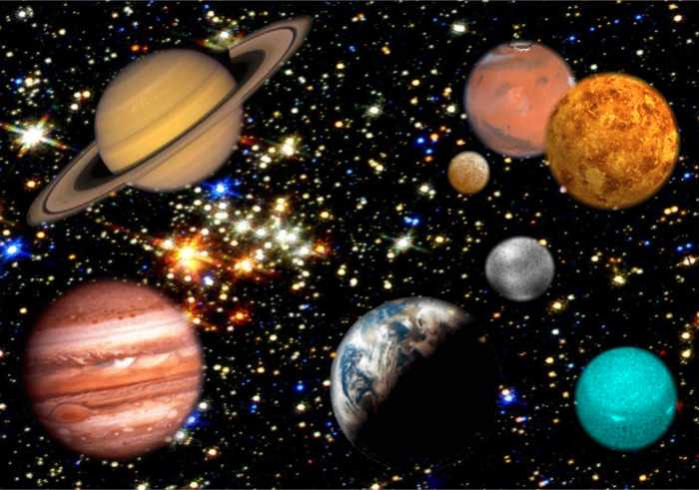
Les planets

Slide 2
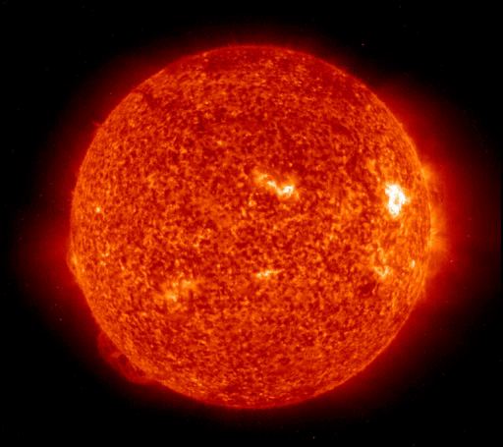
Le soleil
Le soleil est tres enorme et chaud et pas du tout.

Slide 3
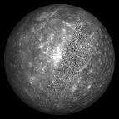
mercure
Mercure est assez grand et chaud. C’est beau !

Slide 4
La Terre
La Terre est beau et un pue de tallie moyenne. C’est assez chaud.

Slide 5
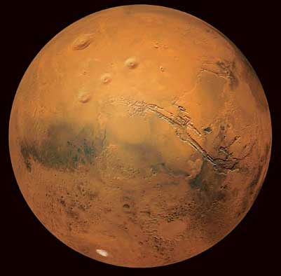
mars
I Mars est assez petite et très chaud pense qu'il est beau!

Slide 6
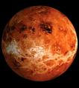
Venus
!
Vénus est assez petit mais a d'excellentes fonctionnalités et je pense qu'il est très beau!

Slide 7
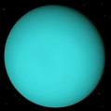
Uranus
Uranus est tres grand and beau. cest assez froid.

Slide 8
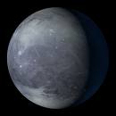
pluton
Pluton est tres miniscule et est assez froid .

